Slide 1
Re commencement
Evangile de Jean, chapitre 1, versets 1 à 18
Traduction Frédéric Gangloff
Illustrations Laurence Gangloff
www.pointkt.org planche 1

Slide 2
Coller ce texte au dos de la planche 1
Au début, était une foi, la Parole principe de vie. Et la Parole de vie était en relation avec Dieu, principe de vie.
Elle était, dès le début, en relation avec Dieu !
Tout par elle est devenu et sans son devenir, rien n’aurait pu être !
Elle était la vie ! Et la vie était lumière des humains.
Et la lumière resplendit dans l’obscurité et l’obscurité n’a pu la capter pour la convaincre.

Slide 3
www.pointkt.org planche 2

Slide 4
Coller ce texte au dos de la planche 2
Il était une fois l’homme envoyé par Dieu… Son nom ? Jean !
Ce Jean est venu comme témoin pour attester la lumière afin que tous aient foi par son intermédiaire.
Ce Jean n’était pas la lumière ; mais uniquement témoin de la lumière.

Slide 5
www.pointkt.org planche 3

Slide 6
Coller ce texte au dos de la planche 3
Elle était la lumière, la vraie ! De celle qui éclaire tout être humain venant au monde.
Elle était dans le monde et par elle, le monde est devenu. Mais le monde ne l’a pas reconnue !
Elle est venue chez elle et les siens ne l’ont pas recueillie.
A tous ceux qui l’ont reçue, aux croyants en son propre nom, elle a donné droit à devenir enfants de Dieu.
Non pas des enfants par les liens du sang et ne provenant d’aucun désir physique ou d’une quelconque volonté humaine, mais des nés de Dieu !

Slide 7
www.pointkt.org planche 4

Slide 8
Coller ce texte au dos de la planche 4
Et la parole, principe de vie, est devenue chair pour planter sa tente parmi nous, afin que nous puissions admirer sa gloire ; c’est du lourd sous la forme d’un fils unique venant du Père, rempli de bienveillance et de vrai !
Jean a témoigné à son sujet et a proclamé en s’écriant : « A ma suite vient un homme qui m’a devancé, parce qu’il était premier avant moi »
En effet, de son abondance nous avons tous bénéficié, bénédiction sur bénédiction…
Si la Loi a été donnée par Moïse, la grâce et la vérité, à travers Jésus-Christ sont advenues !
Personne n’a jamais vu le visage de Dieu si ce n’est Dieu, fils unique, étant dans le ventre du Père, qui nous l’a rendu visible !

Slide 9
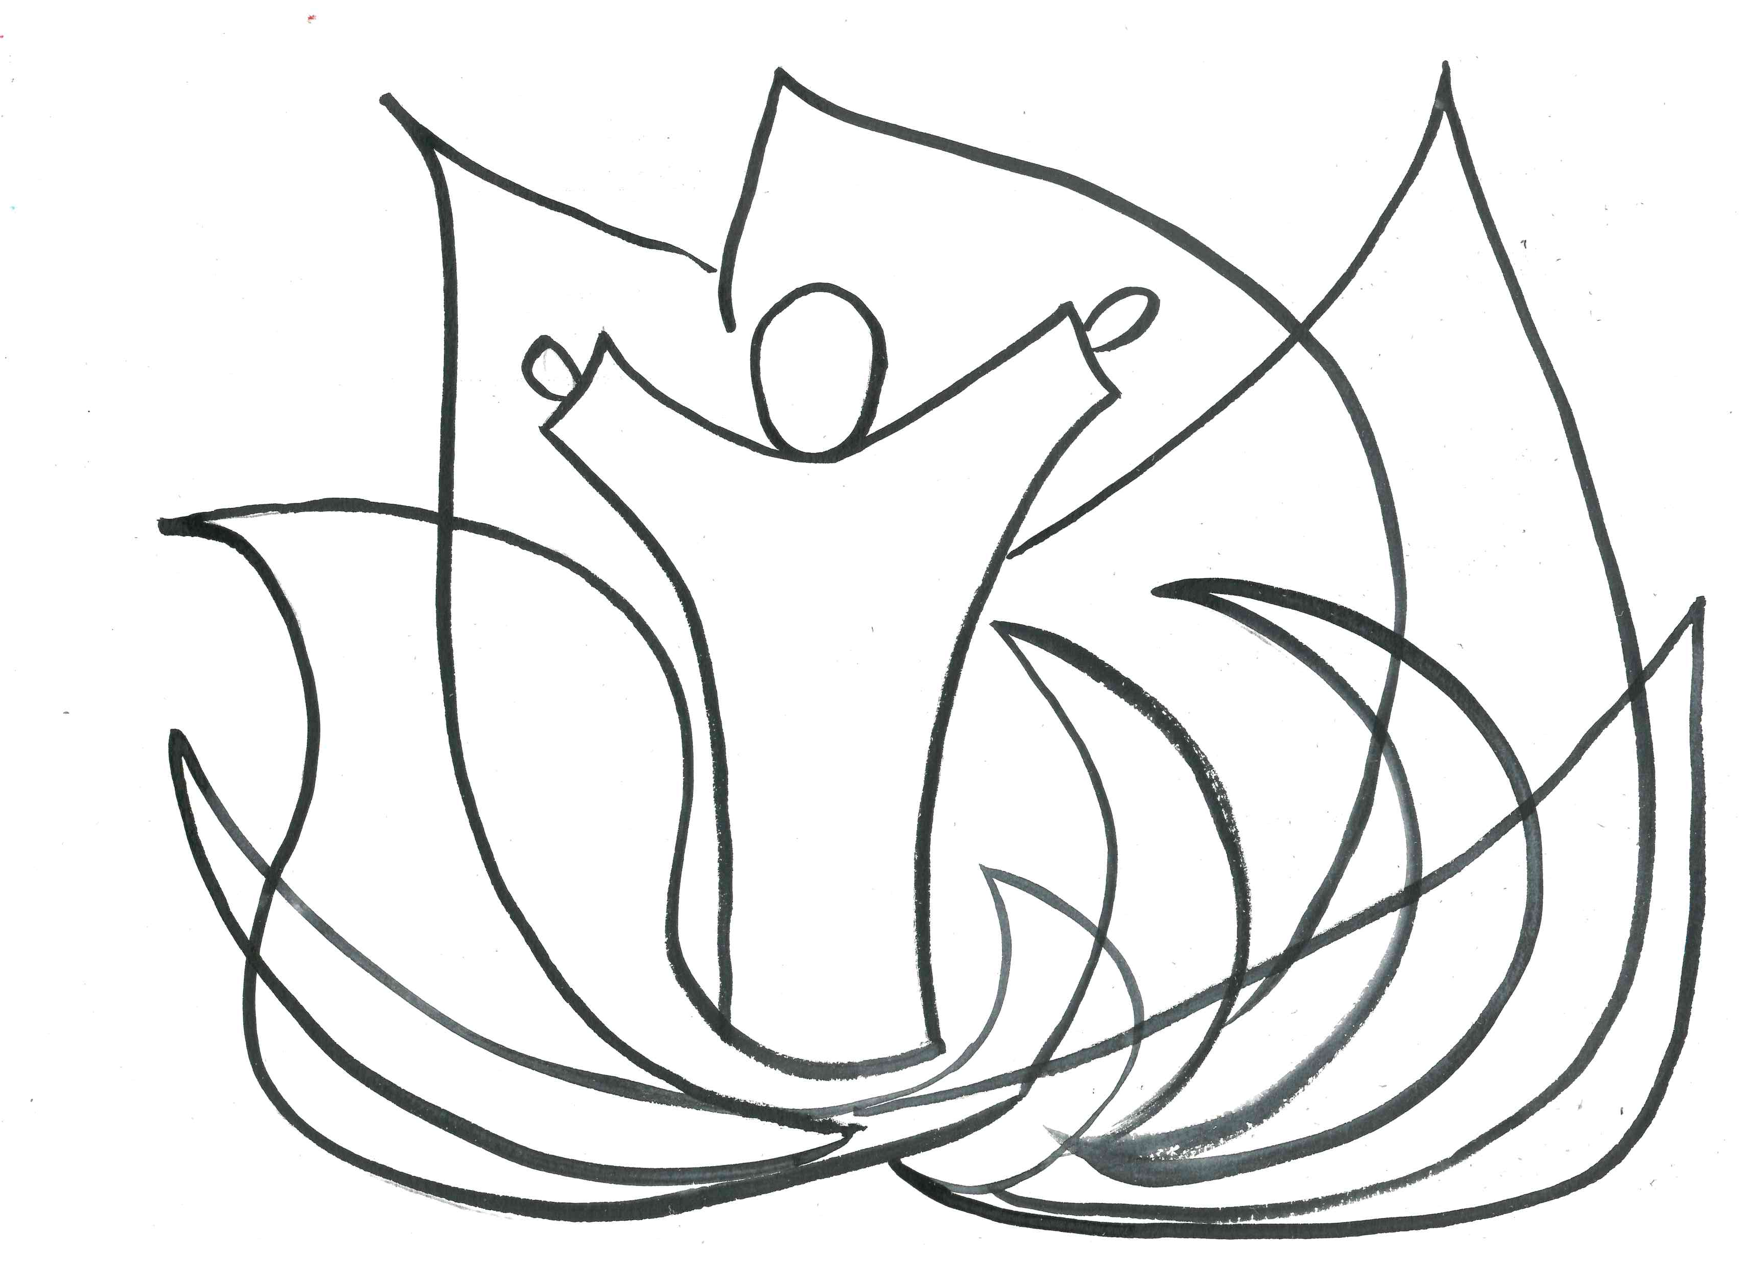
www.pointkt.org planche 5

Slide 10
Coller ce texte au dos de la planche 5
Kamishibaï créé le
_______________
Signature des artistes

